Slide 1
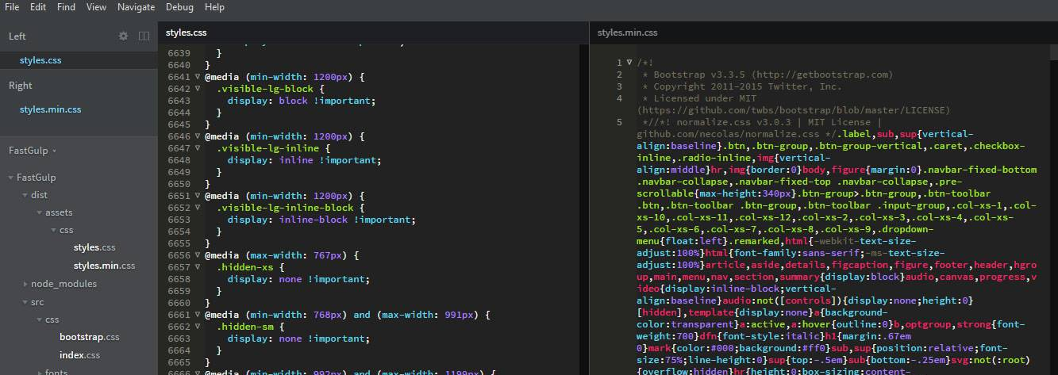


Git y Github

Slide 2
Git
Git
Cuando escribimos código muchas veces es una tarea que desarrollamos partes, etapas o con otras personas y suelen haber cambios/correcciones que se realizan.
GIT es un sistema de control de versiones que nos ayuda a manejar esos cambios.

Slide 3
Git
Para hacernos una idea:
Por ejemplo cuando hacemos una monografía o documento, no pasa que nos quedamos con muchas versiones del archivo según lo vamos modificando?

Slide 4


Slide 5
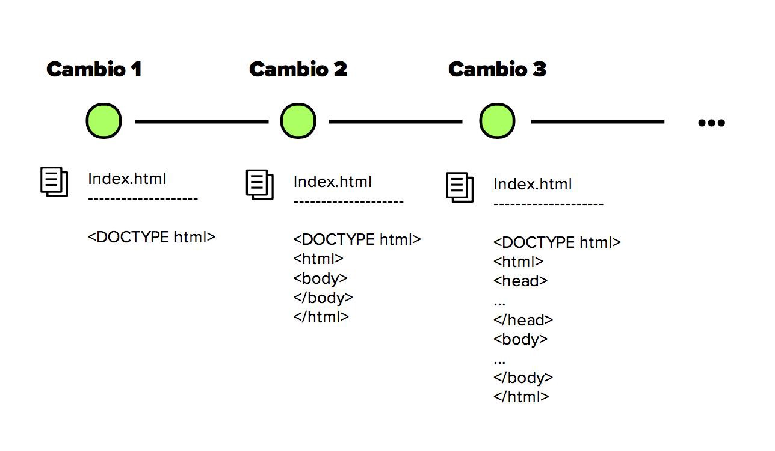
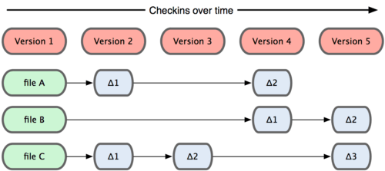
Git
Para hacernos una idea:
Utilizando GIT en vez de crear varios archivos para cada cambio, mantendremos un solo archivo con todos los cambios y podremos <- retroceder / avanzar -> a través de esos cambios, juntarlos, crear una línea donde se guarden solo unos cambios en especifico (ramas) haciendo que no nos llenemos de archivos y sea más sencillo manejarlo.

Slide 6
Commit
Git trabaja con commits, un commit es un punto en el tiempo con correcciones o nuevos cambios agregados a nuestro archivo(s).
COMMIT 1
COMMIT 2
COMMIT 3

Slide 7

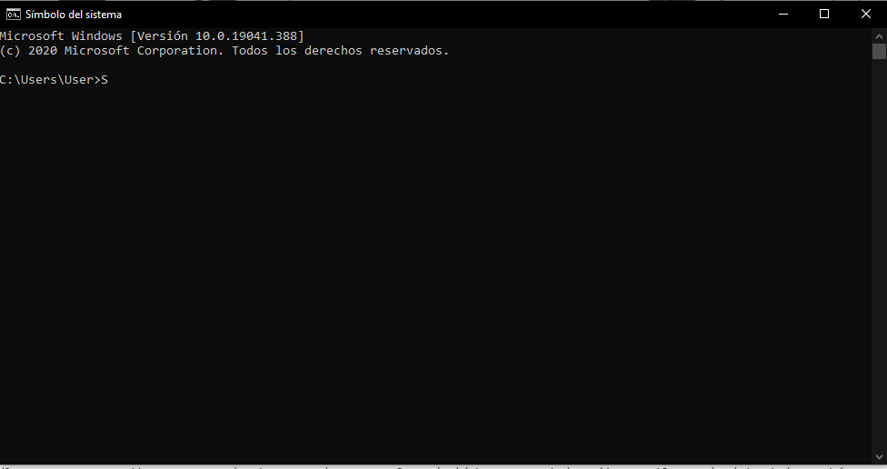

Que vamos a requerir para usar Git?
Instalar Git: lo podemos instalar desde:
https://git-scm.com/
Una terminal: en Windows podemos utilizar el símbolo del sistema.
Un editor de texto: nos sirve desde notepad, hasta VSCode, ya que git trabaja con texto plano (. txt , sin formato), preferentemente usaremos VSCode.

Slide 8
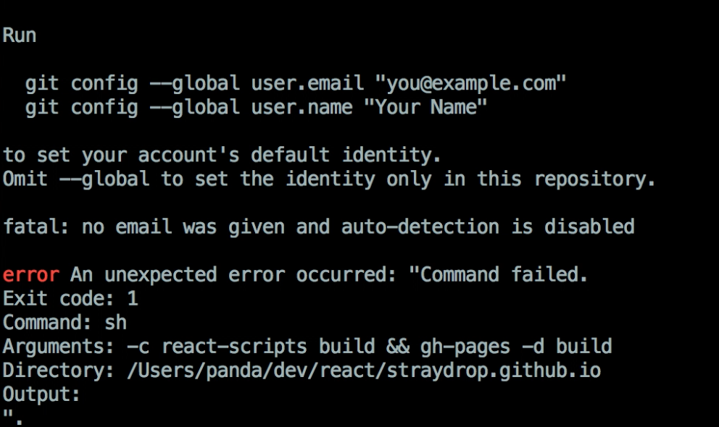
Configurar Git
Git necesita saber quienes somos antes de empezar a trabajar tenemos que indicar nuestro correo y contraseña
git config --list
git config --global user.name "nombre"
git config --global user.email "mail"
Directorio de trabajo
Inicializar
Stage
(Pendiente)
Commit en el
Repositorio Local

Slide 9
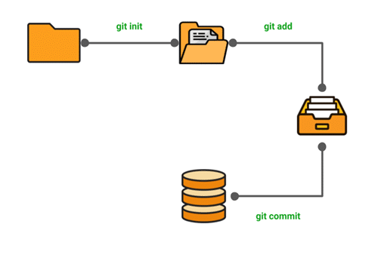
Ciclo de vida Git
Por eso Git maneja un ciclo de vida para los cambios:
Proyecto no Inicializado
Proyecto inicializado.
Se añade archivo(s) al Stage(RAM).
Se hace un commit (un punto de tiempo) al archivo(s)
??????
Vamos a ver cómo se realiza este proceso:
Directorio de trabajo
Inicializar
Stage
(Pendiente)
Commit en el
Repositorio Local

Slide 10
Ejercicio

Slide 11
Resumen
Crear una carpeta aparte y en esa carpeta crear un archivo Biografia.txt, agregar una biografía, inicializar git, registrar 3 commit cada uno con sus cambios, verificando el estado en cada paso y regresar a un commit anterior. - 10 min.
git init - inicializar
git status - verificar el estado del repositorio
git add <archivo> - agregar al stage
git commit -m “mensaje - crear commit
git log - verificar commits
git config
git config --list
git config --global user.<name - email>
git show <archivo> - cambios en especifico
git diff <token1> <token2> - comparar cambios entre commits
git reset <token> <--hard --soft> - regresar a commit anterior

Slide 12

Ramas

Slide 13
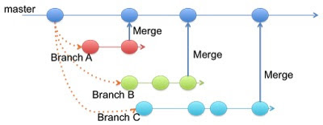
Ramas
En git tenemos lo que son ramas, como dice su nombre si en algún momento deseamos a partir de un commit realizar cambios sin afectar a nuestra rama principal (master), podemos crear ramas adicionales para en algún momento juntarlas, es algo muy común en desarrollo.

Slide 14

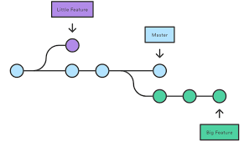
Ramas en Git
Para hacernos una idea:
Algo asi como esto:
---------->
Pero que visto por los momentos que guardamos esos cambios seria algo asi:
--------->

Slide 15
Cómo trabajamos en equipo?

Slide 16
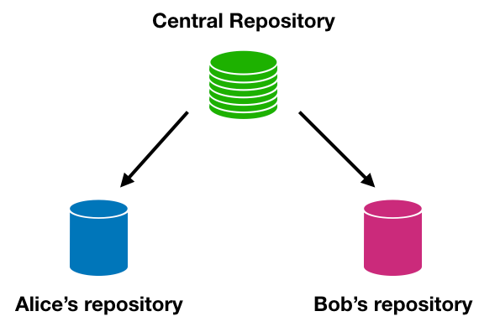
Ciclo de vida con origen remoto

Slide 17
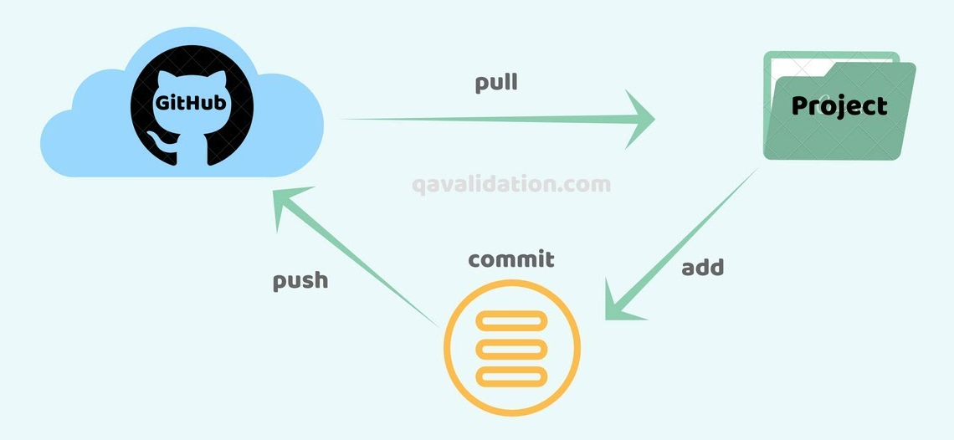
Ciclo de vida con origen remoto

Slide 18
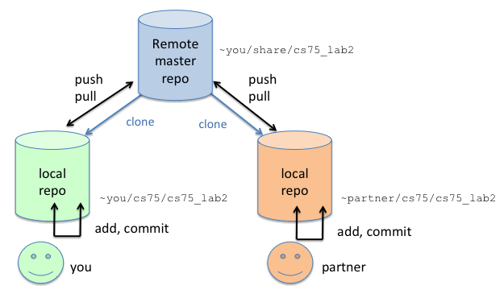
Ciclo de vida con origen remoto

Slide 19

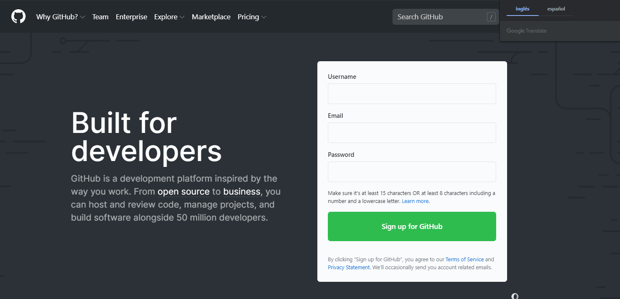
Github
Git es muy útil, pero funciona de forma local (en nuestra pc) así que colaborar es complicado.
Para eso existe Github, github es una plataforma donde podemos subir nuestros proyectos, colaborar, comentar, como en una red social, pero de proyectos hechos con código:
Para eso vamos a tener que crearnos una cuenta en github.com

Slide 20
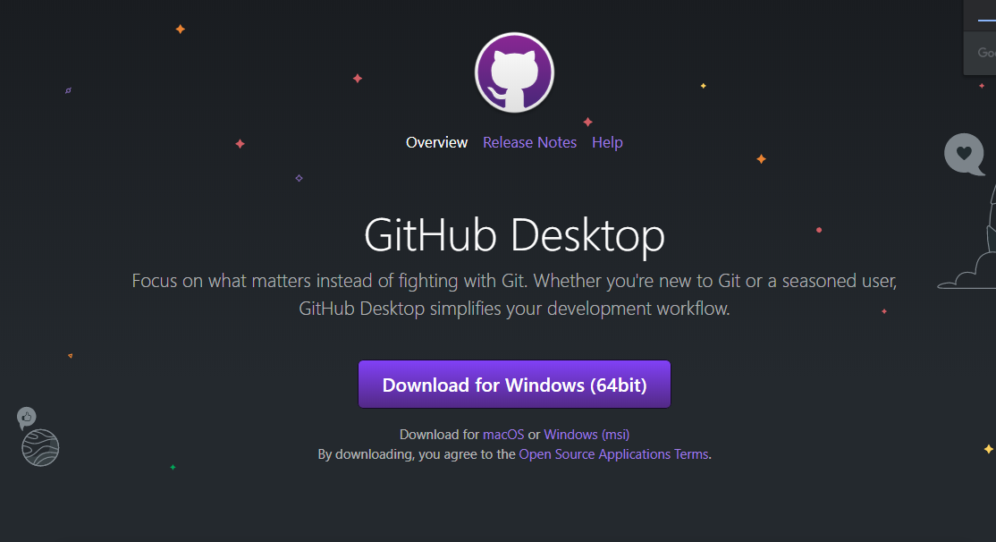
Github Desktop
Github Desktop es un programa que nos permite utilizar git y conectarnos con Github mediante un programa instalado en nuestra PC, muy útil y sencillo si nos liamos un poco con los comandos.
Lo podemos conseguir en:
https://desktop.github.com/

Slide 21
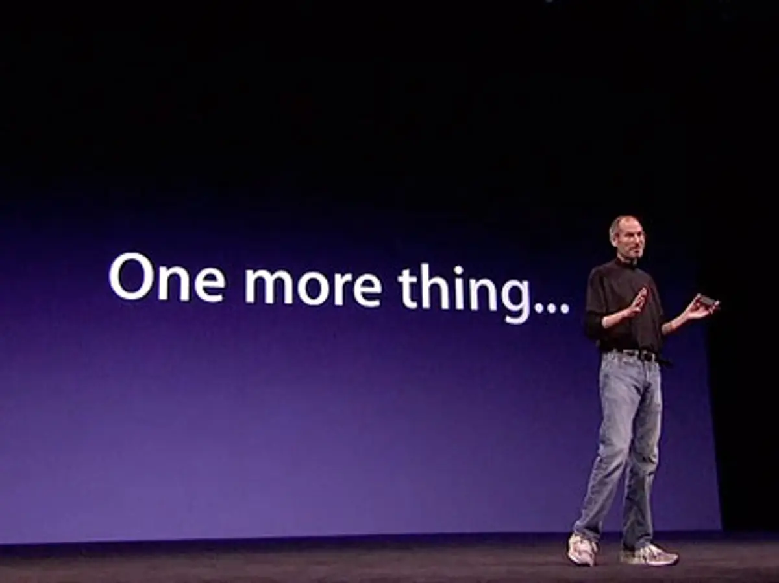
Contenido Extra:
Comandos para empezar con Git:
https://viviryaprenderweb.com/10-comandos-git-esenciales-para-saber-por-donde-empezar/
Git Book - Oficial y en Español
https://git-scm.com/book/es/v2
Aprender git y ver como es en vivo
https://learngitbranching.js.org/
Cheatsheet Git
https://github.github.com/training-kit/downloads/es_ES/github-git-cheat-sheet/

